Slide 1
Vyšetření GRBAS
MUDr. Martin Kučera (1)
RNDr. Marek Frič (2)
ORL ambul. – centrum léčby hlasových poruch
v Rychnově nad Kněžnou (1)
Zvukové studio – HAMU Praha (2)
www.hlascentrum.cz

Slide 2

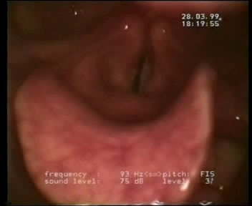
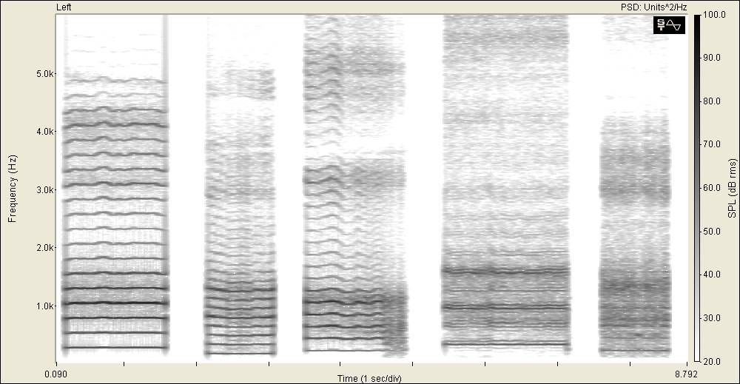
R - drsnost-chraplavost
Podstata drsnosti: nepravidelnosti kmitů hlasivek
ovlivňuje interharmonický prostor - rozostření harmonických struktur
- vznik interharmonických struktur

Slide 3
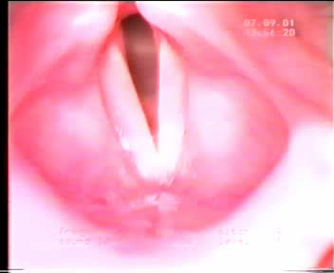
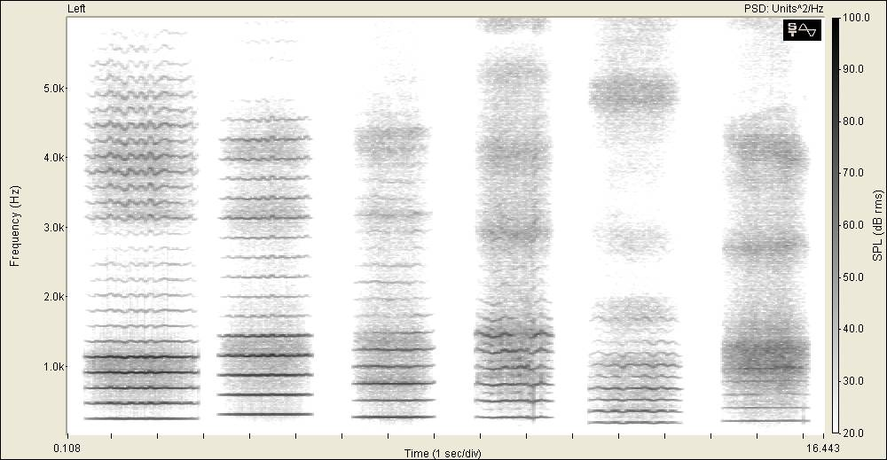
B - dyšnost (znělost)
Podstata dyšnosti: nedostatečný glottický uzávěr
ovlivňuje zastoupení harmonický struktur

Slide 4
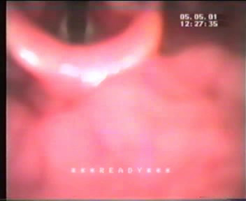
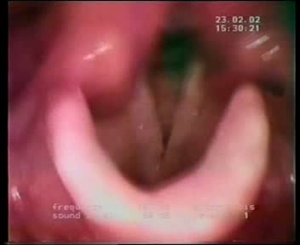
G-R-B-A-S
A – astenicita:
Odpovídá malé hlasové síle, nikoliv jen malému svalovému napětí (výdech, insuficience uzávěru, kmity, rezonance)
S – napětí:
Hlas je odrazem použití zvýšeného svalového napětí
Astenicita a napětí nejsou protiklady

Slide 5
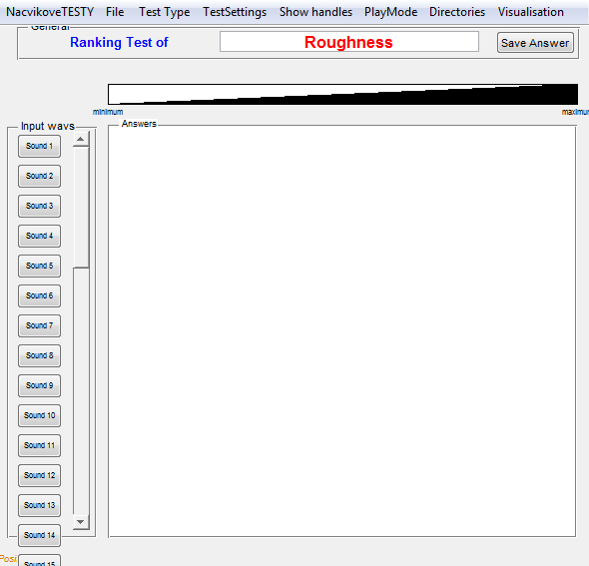
Nácvik hodnocení GRBAS

